Slide 1
NOKIAN- CUBA
DU 17 AU 21 MAI 2017 - 20 personnes

Slide 2

Votre besoin
Un voyage à faire gagner en récompense d’un challenge commercial
à vos clients
une destination ensoleillée
un sentiment d’exclusivité
une prise en charge tournée vers le confort et les loisirs
un moment de complicité et de fête

Slide 3
Notre réponse
CUBA
LA HAVANE & VARADERO

Slide 4
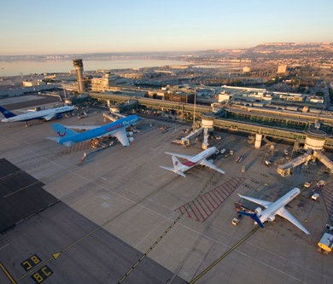
Pourquoi ?
Pour son plan d’acheminement
AERIEN
SOLEIL
ACTIVITÉS
Vol direct au départ de Paris.
En mai,Cuba bénéficie d'un bon ensoleillement d'environ 8 heures par jour. Son patrimoine est fortement marqué par l’architecture coloniale espagnole,La musique est aussi un élément quasi permanent de la ville.…
Rallye à bord des coco taxi , balade à bord d’une vielle américaine,danse salsa , sortie en catamaran….

Slide 5
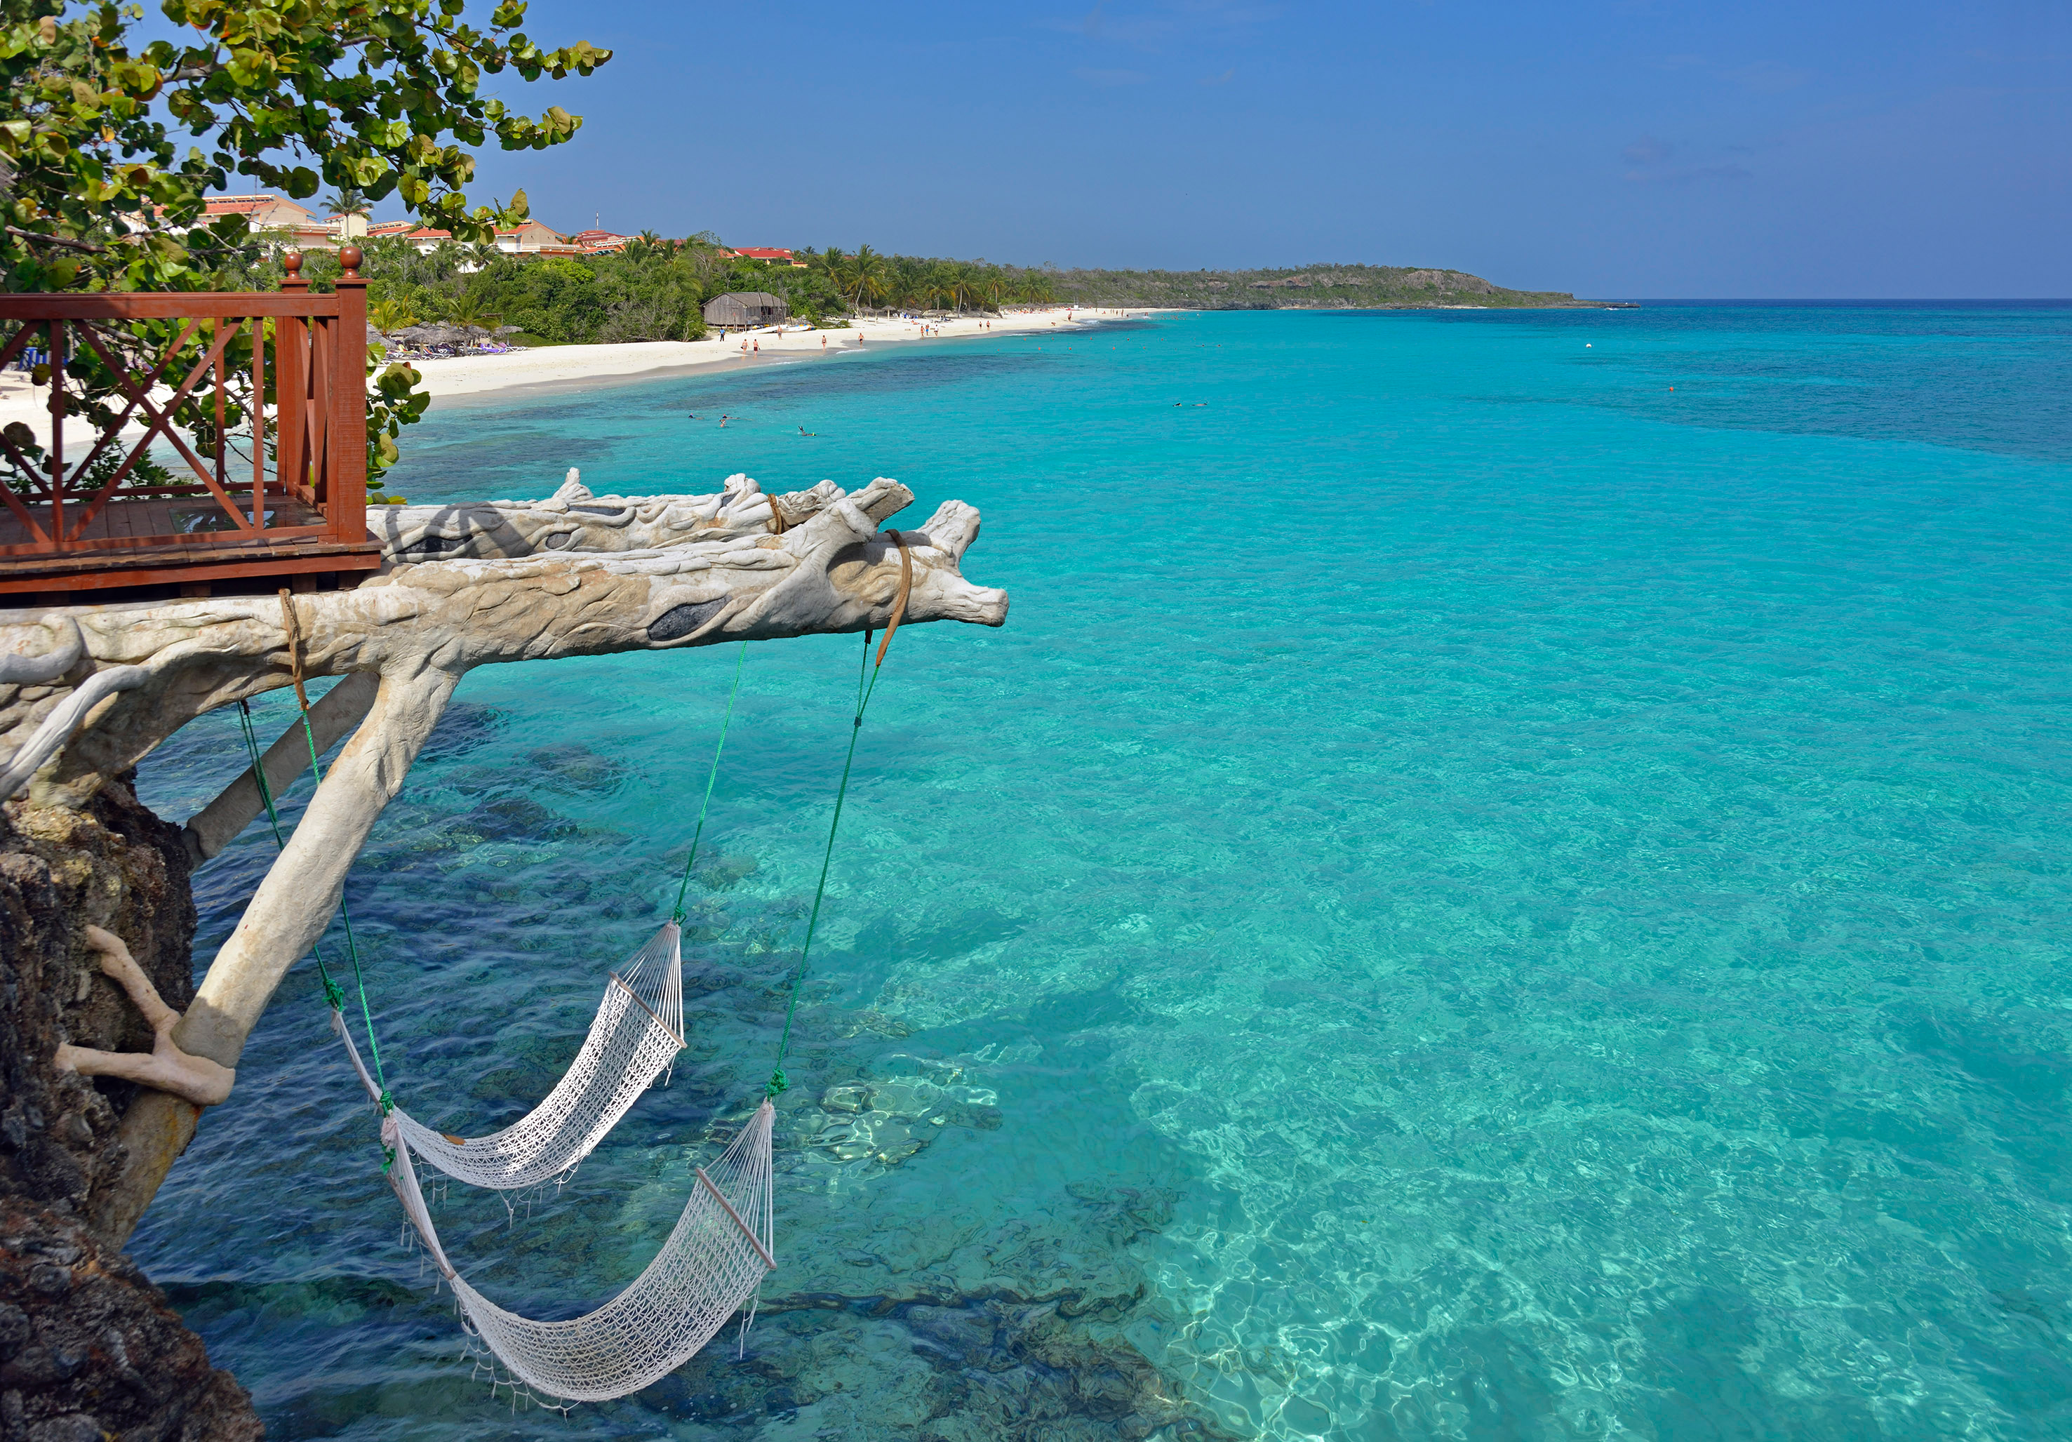
SOLEIL
CULTURE
NATURE
PLAGE
DECOUVERTE

Slide 6
Programme
JOUR 1 | 17 Mai 2017
16h35 | Décollage du vol AIR FRANCE AF 946 pour Cuba
20h25 (heure locale) | Arrivée à l’aéroport José Marti de la Havane. Récupération des bagages et formalités de douanes
 | Accueil dans le hall de l’aéroport par votre guide Francophone
 | Transfert en bus vers l’hôtel de votre choix
 | Hôtel Melia Cohiba 5* OU Hôtel Parc centre 5*
 | Check in & installation
 | Dîner à l’hôtel
 | Nuit à l’hôtel en Chambre Double et en Single

Slide 7
Programme
JOUR 2 | 18 Mai 2017
 | Petit déjeuner buffet à l’hôtel
09h00 | Rendez-vous dans le hall de l’hotel avec votre guide Francophone
 | Départ pour une rallye-découverte de la vieille havane en coco-taxi
11h00 | Visite de la vieille Havane Historique à pied
12h30 | Déjeuner au restaurant El Patio sur la place de la Cathédrale
14h30 | Départ à pied au Palacio de la Artesania et participation a une dégustation privative d’un cigare cubain (puro)
16h00 | Poursuite à bord d’une vielle Américaine des années 50 pour un tour panoramique de la ville moderne (4 personnes par véhicule)
 | Retour à l’hôtel
 | Départ pour un dîner & soirée au Café Taberna dans la vieille Havane
 | Nuit en chambre double ou single

Slide 8
Programme
JOUR 3 | 19 Mai 2017
 | Petit déjeuner buffet à l’hôtel
09h00 | Initiation à la Salsa au club Almendares dans le quartier du Miramar
10h30 | Départ en bus pour la Ville Balnéaire de Varadero
12h30 | Arrivée à l’hôtel de votre choix : Paradisus Varadero 5* , Iberostar Varadéro 5*
13h45 | Déjeuner à l’hôtel buffet en formule tout inclus
 | Après midi libre ,vous pouvez profiter de tous les services de l’hôtel (formule all inclusive : piscines, plage, activités,boissons alcoolisés, soft…)
16h00 | Check-in et installation à l’hôtel
 | Dîner et Nuit en chambre double et single

Slide 9
Programme
JOUR 4 | 20 Mai 2017
 | Petit déjeuner buffet à l’hôtel
08h00 | Rendez-vous dans le hall de l’hotel pour le transfert à la Marina Gaviota
 | Embarquement à bord d’un Catamaran à destination du Cayo Blanco
 | Arrêt pour la baignade avec les dauphin d’environ 15 min
 | Déjeuner à base de langouste,de crevette et de poisson a Cayo Blanco
 | Temps libre pour la baignade dans les eaux transparentes du Cayo
17h30/18h30 | Retour à l’hotel
 | Dîner dans un restaurant à thème à l’hôtel et animation
 | Nuit en chambre double et single

Slide 10
Programme
JOUR 5 | 21 Mai 2017
 | Petit déjeuner à l’hôtel
 | Matinée libre
12h00 | Check out
13h00 | Déjeuner au Buffet
 | Après midi libre
17h30 | Transfert en autocar à l’aéroport
19h30 | Arrivée à l’aéroport , formalités d’enregistrement des bagages et de douanes
22h55 | Décollage du vol AIR FRANCE AF 943 pour Paris
14h00 (J+1) | Arrivée à Paris

Slide 11
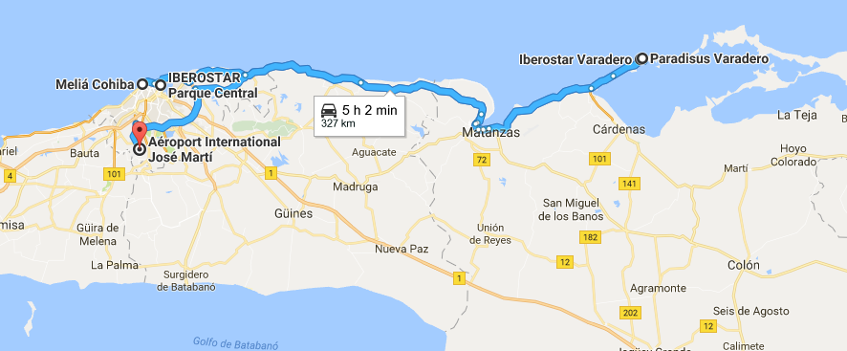
PLAN

Slide 12
Hôtel Mélia Cohiba La Havane 5*
Hôtel
Restaurant
Chambre

Slide 13
Hôtel Mélia Cohiba La Havane 5*
Descriptif
Meliá Cohiba vous offre des vues spectaculaires sur la mer et la ville. Un hôtel exceptionnel pour les séjours d'affaires et d'agrément qui se distingue par sa localisation, son service exclusif The Level et sa salle des festivités.
Les 285 chambres Classic de l’hôtel bénéficient de belles vues sur la mer et la ville et sont équipées de toutes les commodités. Elles sont spécialement pensées pour profiter agréablement du séjour et sont équipées à cet effet.
l’hôtel vous propose 7 restaurants spécialisés : 1 buffet, 1 méditerranéen, 1 italien, 1 grill, 1 gastronomique, 1 snack-bar et 1 salle de festivités. Sans oublier ses 4 bars où déguster des boissons nationales, internationales et de marques Premium, des cocktails, des liqueurs, des cafés ou encore fumer des havanes dans certains bars.
Lien TripAdvisor :https://www.tripadvisor.fr/Hotel_Review-g147271-d226417-Reviews-Melia_Cohiba-Havana_Ciudad_de_la_Habana_Province_Cuba.html

Slide 14
Hôtel Iberostar Parque Central La Havane 5*
(Certificat d’Excellence)
Hôtel
Restaurant
Chambre

Slide 15
Hôtel Iberostar Parque Central La Havane 5*
Descriptif
L'Hôtel Iberostar Parque Central est un élégant complexe, situé dans la belle Central Park au coeur de La Havane.
L'Hôtel offre 427 chambres avec un style classique et élégant, équipées de la climatisation, d'une machine à café, coffre-fort, minibar, télévision par satellite et balcon.
Il dispose de 3 restaurants, une avec un buffet varié withe spécialités cubaines et internationales, et l'autre avec la cuisine créole et cuisine méditerranéenne.
Vous pouvez vous rafraîchir dans la piscine extérieure avec des chaises longues, où vous pourrez profiter de belles vues sur la ville.
Il y a aussi un spa qui a des massages, et vous pouvez pratiquer des sports au gymnase.
L'Hôtel organise des spectacles de nuit avec de la musique cubaine en direct dans le bar du hall.
Lien TripAdvisor : https://www.tripadvisor.fr/Hotel_Review-g147271-d151444-Reviews-Iberostar_Parque_Central-Havana_Ciudad_de_la_Habana_Province_Cuba.html

Slide 16
Hôtel Paradisus Varadero 5 *
Hôtel
Restaurant
Chambre

Slide 17
Hôtel Paradisus Varadero 5 *
Descriptif
L'Hôtel Paradisus Varadero Resort & Spa dispose de 858 chambres au total et offre les services suivants: climatisation, service de chambre 24 heures, un coffre-fort, vue sur le jardin …
Il possède de 11 restaurants de spécialités et plusieurs espaces de loisirs comme: Piscine principale, Piscine: section pour enfants et de l' expérience Paradisus parti, plein de détails et de bonne musique.
Lien TripAdvisor :
https://www.tripadvisor.fr/Hotel_Review-g147275-d262760-Reviews-Paradisus_Varadero_Resort_Spa-Varadero_Matanzas_Province_Cuba.html

Slide 18
Hôtel Iberostar Varadero 5 *
(Certificat d’Excellence)
Hôtel
Restaurant
Chambre

Slide 19
Hôtel Iberostar Varadero 5 *
Descriptif
L’hôtel IBEROSTAR Varadero est un hôtel 5 étoiles de luxe proposant un forfait Tout inclus qui se trouve en bord de mer, face à la playa de Varadero, une plage de plusieurs kilomètres, à Cuba. La qualité de ses services, la dimension de ses chambres ainsi que l'offre étendue d'activités de loisirs font de cet hôtel de luxe un choix parfait pour des vacances incroyables en famille à Varadero. De plus, ceux qui sont hébergés dans cet hôtel connaîtront pleinement l’essence même de Cuba, à travers sa gastronomie et sa musique. Les vacances à Playa de Varadero peuvent être inoubliables.
Lien TripAdvisor :
https://www.tripadvisor.fr/Hotel_Review-g147275-d535717-Reviews-Iberostar_Varadero-Varadero_Matanzas_Province_Cuba.html

Slide 20
Découverte de la Havane en COCO-TAXI
JOUR 2
Descriptif
Sur le principe de la célèbre émission « Pékin Express » , les participants vont devoir traverser la vielle havane le plus rapidement possible , afin de relire le lieu d’arrivée qu’il conviendra que vous découvriez en résolvant des énigmes . une fois sur place ,l’énigme suivante vous est remise afin que vous puissiez trouver le lieu vers lequel vous devez vous diriger à nouveau . et ainsi de suite , jusqu'a l’arrivée . Ces énigmes sont au nombre de 6 .
Vous aurez ainsi, une partie du rallie en coco taxi et une partie à pied au coeur des ruelles de la vielles ville .

Slide 21
INITIATION A LA DEGUSTATION D’un CIGARE CUBAIN
AU PALAIS DE L’ARTISANAT
JOUR 2
Palacio de la Artesania (Palais de l’Artisanat). Vous participerez à une dégustation « digestive » et privative d’un fameux cigare cubain (puro), sous la conduite d’un Torcedor : c’est ce que l’on appelle ici
« le mariage » : après une démonstration de sa part, vous aurez le plaisir de déguster 1 cigare (généralement les participants dégustent entre un quart et un tiers du cigare), accompagné d’un café et d’un rhum cubain). Initiation à la dégustation, vous apprendrez à déterminer les saveurs, les arômes, parfums… et en déterminer le type de vitole (*) et pourquoi pas la marque… Le tout, en respectant scrupuleusement différentes étapes de dégustation enseignées par votre maître Torcedor.
(*) vitole = résultante du module (longueur, diamètre, poids) et de la marque qui le produit.

Slide 22
Tour panoramique de la ville moderne
Jour 2
En vieille Américaine des années 50
Vous prenez place à bord d’une vielle américaine (4 personnes par véhicule ),afin d’effectuer le tour panoramique de la ville moderne.
Vous découvrez le charme unique et ludique d’une balade,à la découverte de la partie moderne de la ville et serez au même temps plongé une nouvelle fois dans l’âme de Cuba .

Slide 23
Déjeuner : EL PATIO
JOUR 2
Restaurant situé dans la Havane historique face la place de la Cathédrale pavée un des plus beaux cadre de La Havane. El Patio est une des plus belles maisons anciennes du 18 eme siècle, ancien palais ayant appartenu au Marquis de Aguas Claras. Restaurant comprenant la salle du Marquis au premier étage donnant une vue majestueuse sur la place et en bas un patio agréable donnant directement sur la place de la cathédrale enfin la terrasse donnant sur la place . Cadre colonial. Cuisine créole et internationale

Slide 24
JOUR 2
Dîner au café « TABERNA »
Fondé en 1772 et toujours brillant après une rénovation du XXIe siècle,Lieu de rencontre des amateurs de son et de boléro, le Café Taberna est aménagé dans une vaste salle aérée où la musique du Buena Vista Social Club flotte en permanence.
le restaurant est dédié au musicien Benny More. Décor et ambiance autour de la musique populaire. Si vous aimez la musique cubaine, une adresse à retenir. Vous assisterez à un concert d’un groupe de musique traditionnelle cubaine : salsa, son, bolero… qui rendra hommage au fameux groupe « Buenavista Social Club ». « Même s'ils s'en vont physiquement, ils restent avec nous musicalement », a souligné la diva de Buenavista, Omara Portuendo. « Cette musique traditionnelle cubaine ne doit jamais mourir", estime-t-elle encore. Vous ne manquerez pas de danser sur "Chan chan", sans doute la chanson la plus célèbre du groupe.

Slide 25
JOUR 4
Croisière en Catamaran avec déjeuner à Cayo Blanco
Embarquement à bord d’un catamaran à destination du Cayo Blanco. Open Bar et snack à bord et sur le Cayo : bière, soft drink, eau minérale, cocktail cubain.
Arrêt pour la baignade avec les dauphins d’environ 15 minutes. Snorkeling sur la barrière de corail la plus au nord de la région central de Cuba (masque et tuba seront prêtés à bord). Débarquement sur le Cayo Blanco et sa magnifique plage de sable blanc coralien.
Déjeuner à base de langouste, de crevettes et de poisson. Temps libre pour la baignade dans les eaux transparentes du Cayo… Retour à la Marina Gaviota à bord du Catamaran. Transfert retour jusqu’à votre hôtel.

Slide 26
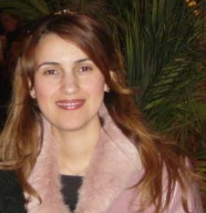
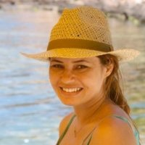
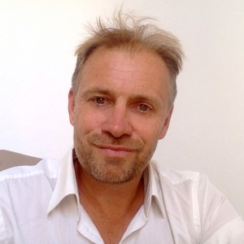
L’équipe ROADOO
Voici l’équipe de 4 permanents dédiés à votre événement
Christophe
Faten
Sara
Dirigeant d’agences, consultant événementiel et 17 ans d’expertise en « Event », motivation, fidélisation et tourisme d’affaire, Christophe a organisé plus de 1000 événements dans 35 pays.
Signatures AUTO
Lancement Touareg, Koleos, Event Philips Morris, Honda F1,…
Responsable de la logistique.
Plus de 10 ans d’ expérience dans le suivi logistique événementiel.
Conception et suivi de projets événementiels (soirées, conventions, team buidling...) et de séminaires.
Responsable du montage du dossier jusqu'à sa gestion pratique sur terrain.
Suivi des moyens matériels, humains et financiers nécessaires à la réalisation de tout événements.
Forte de son expérience dans le domaine de l’organisation
Elle est responsable du développement de l’activité voyage de sa conception à sa concrétisation.
En 2016, elle rejoint l’équipe ROADOO NETWORK afin de prendre en charge l’équipe voyage Roadoo.

Slide 27
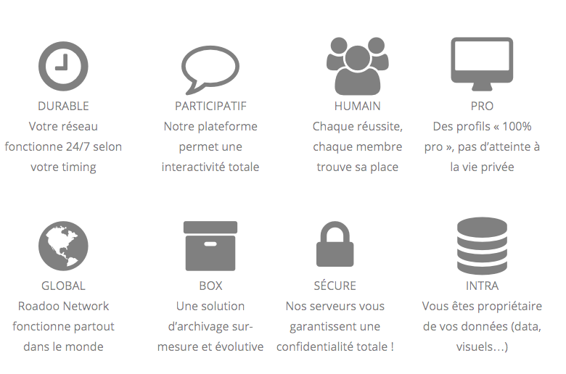

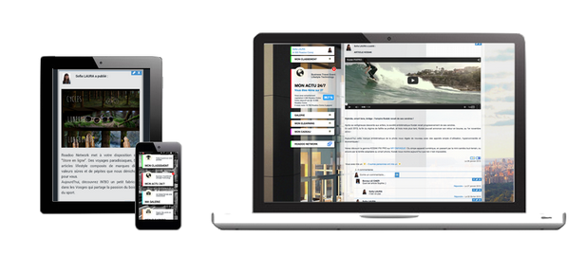
Notre Réseau Social
Mise à disposition de Roadoo Network
Réseau Social Entreprise pour l’animation de votre événement

Slide 28
CONTACT :
ROADOO SARL
8 rue des framboisiers
17140 LAGORD
Tél. : + 33 546 379 940
Licence Agence de voyage :
IM 017100023
APS GARANTIE

